Slide 1
И. С. Тургенев Роман «Отцы и дети»
Урок. 1 История создания романа. Смысл заглавия. Идейно-худо­жественное своеобразие. Проблематика. Композиция

Slide 2
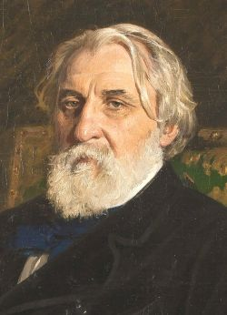
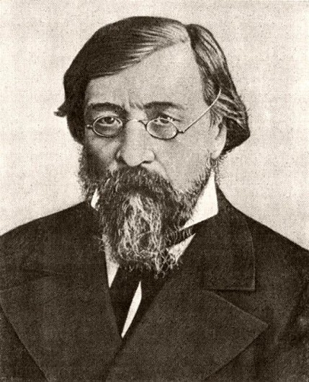
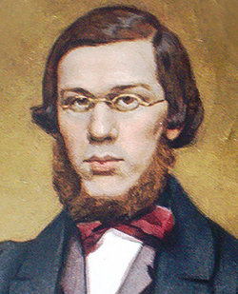
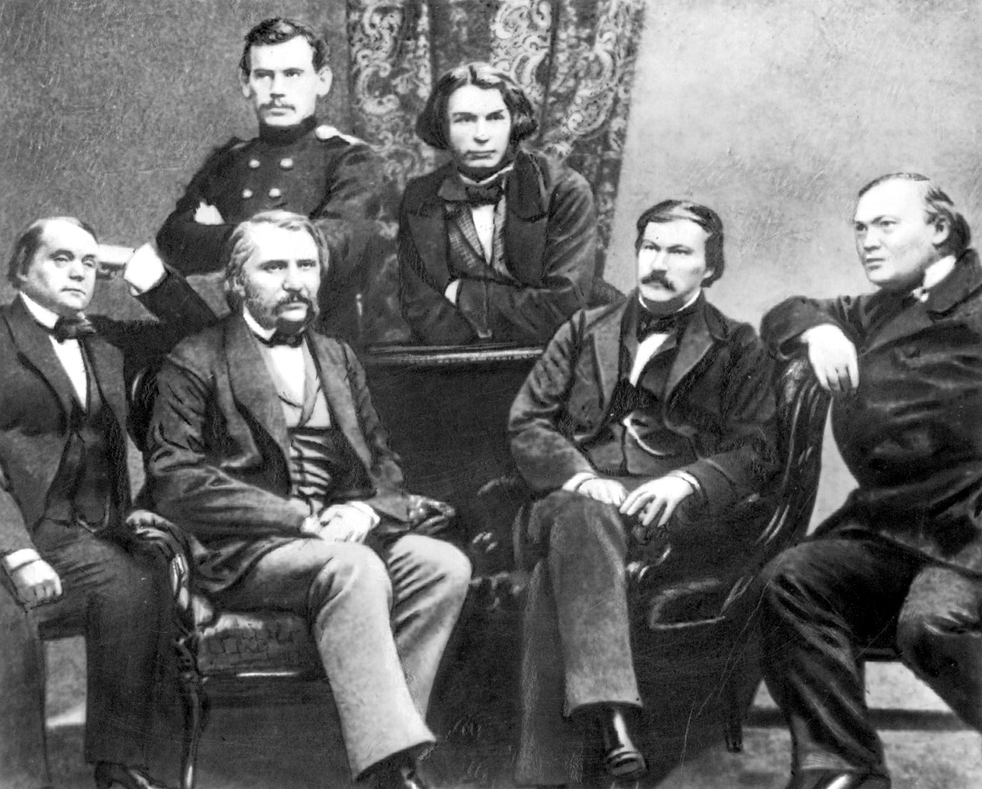
В романах Тургенева проступал дух уходящей дворянской эпохи в России, её быта и пристрастий, её увлечений и заблуждений
Ситуация в России быстро менялась, началась подготовка реформы.
Тургенев переживает в этот момент разрыв с «Современником». Причина – неприятие «мужицкого демократизма» Чернышевского и Добролюбова.

Slide 3
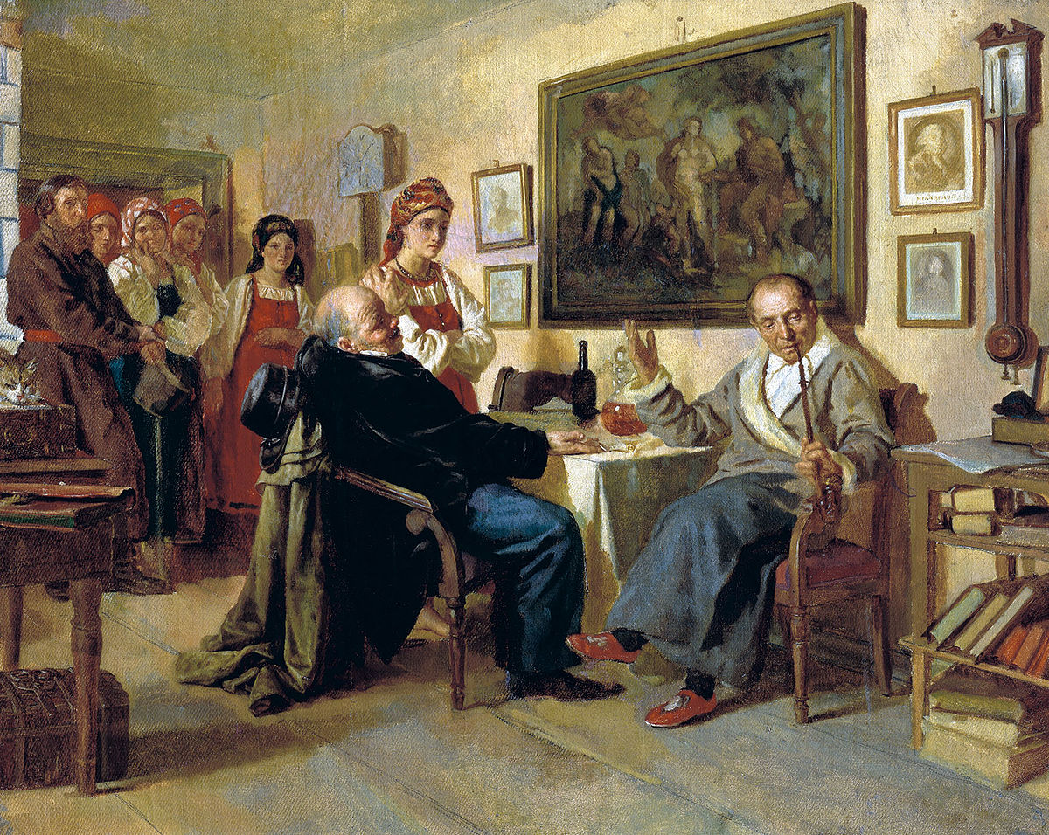
В романе «Отцы и дети» Тургенев стремится
осмыслить характер и направление деятельности «новых людей»
запечатлеть эпоху великих реформ
отразить проникновение философских
и общественных теорий из Европы

Slide 4
История создания романа
Замысел возник в 1860 году, в Англии
Время , тяжёлое для писателя (разрыв с «Современником»)
Прототип Базарова – молодой провинциальный врач
Работа продолжена в Париже осенью и зимой 1860
Тургенев приезжает в Россию и заканчивает роман уже после реформы 1861 г.
20 июля 1861 г. роман завершён
По возвращении в Париж Тургенев вносит в роман изменения, правки
В марте 1862 роман выходит в журнале «Русский вестник»

Slide 5
Смысл заглавия
Общечеловеческий
Социальный
Мировоззренческий
конфликт
Подберём ассоциации к словам
Отцы
Дети
Взаимоотношения отцов и детей

Slide 6
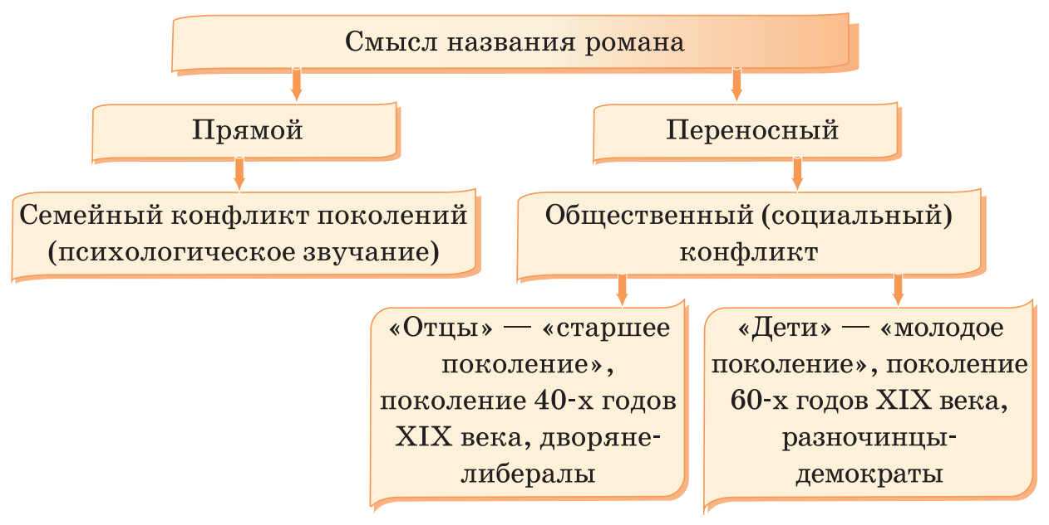
Общечеловеческий
Социальный
Мировоззренческий
Подберём ассоциации к словам
Отцы
Дети
Взаимоотношения отцов и детей

Slide 7
Таким образом, в романе отражён исторический процесс смены поколений
«Отцы»
Когда родились и воспитывались?
Какое это время в России?
Какие ценности у этих людей?
Какую роль они играют в обществе?
«Дети»
Что изменилось в России?
Что за люди приходят на смену старому?
Каковы их цели?

Slide 8
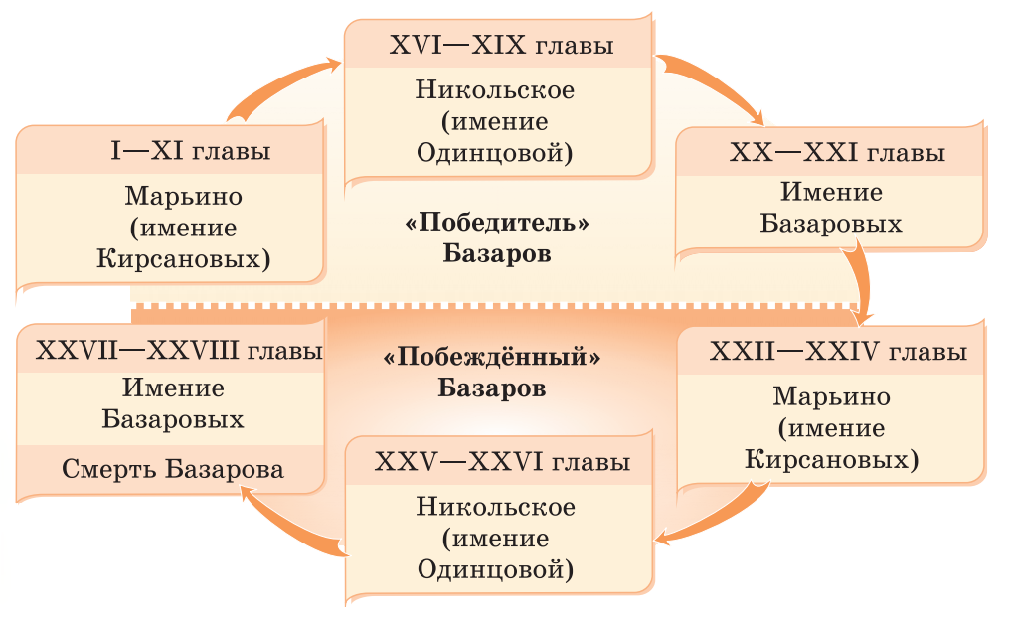
Композиция романа
Моноцентрическая, в центре – главный герой, раскрытие его характера

Slide 9

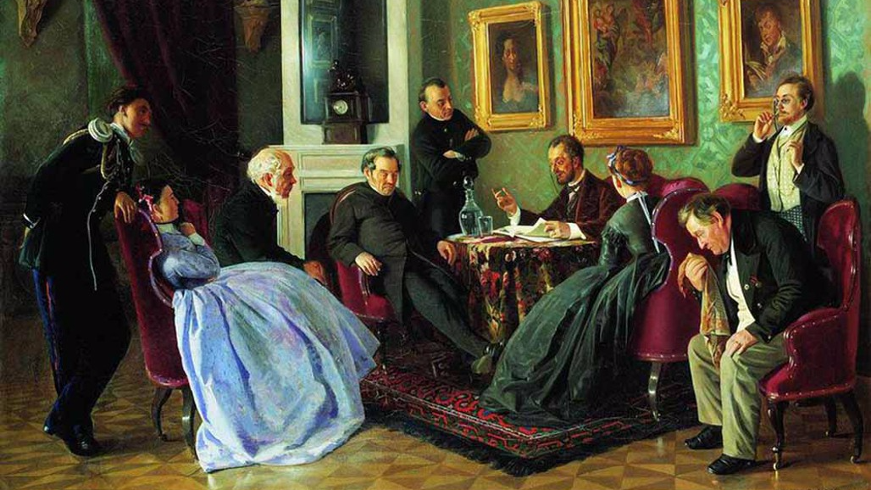
Конфликт, жанровые особенности романа
Конфликт: внутренний и внешний
Жанр: ???
«Вечные вопросы» в романе???
Как приняли роман в обществе?

Slide 10
Домашнее задание – на распечатке

